Slide 1
Ókori vallások
Mezopotámia

Slide 2
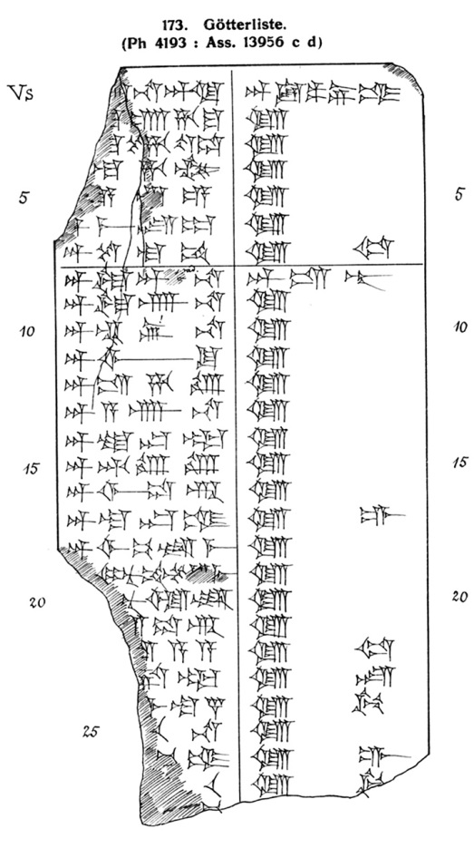
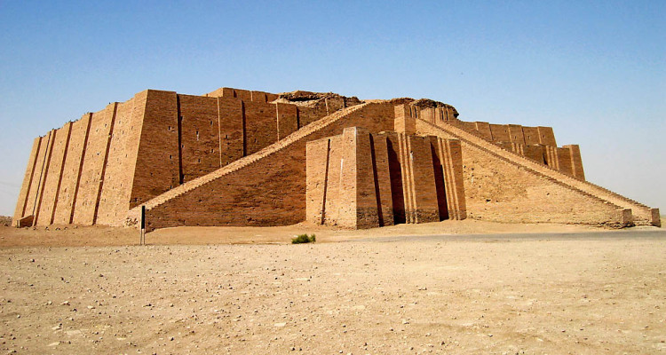
Források (típusok)
Ékírásos táblák (elsősorban az újasszír, újbabiloni és késő-babiloni kor királyi és templomi (pl. Assur-bán-apli ninivei könyvtára) valamint a korszak magánházak könyvtárai (pl. Kiszír-Assur Assur isten ráolvasópapjának Assurban feltárt házában talált archívum)
Tárgyi források (elsősorban kisplasztika: pecséthenger ábrázolások, domborművek, amulettek, apotropaikus figurák és fogadalmi szobrok)
Szentélyépületek (elsősorban I. évezredi Asszíria és Babilónia területéről)

Slide 3
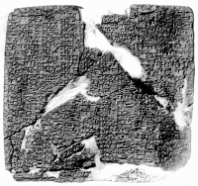
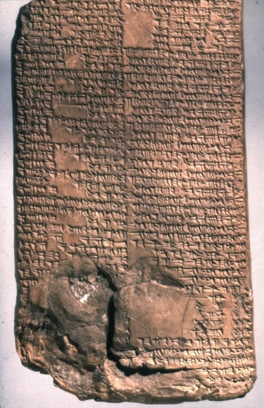
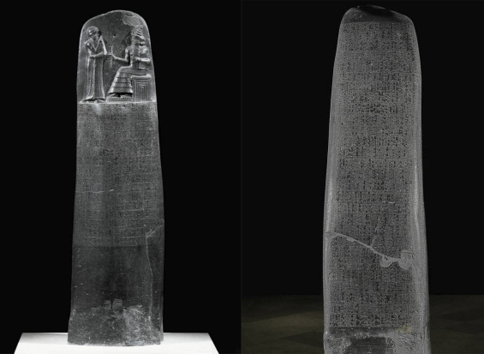
Források (szövegek)
ED IIIa (ca. 2600-2500 BC)
10 kolumna, 560 istennév
Istenek felsorolása, istenlisták: egy részük az írnoki tudományos szövegalkotás eredménye, más részük a kultuszhoz kapcsolódó forrásokból (pl. áldozati listák)
Mítoszok, istenhimnuszok és imák: valamennyi szöveg a kultuszhoz kapcsolódik, de a szöveghagyomány kontinuitása miatt nehezen datálható
Királyfeliratok: jól datálhatók, de mindig az aktuális központi hatalom vallási rendszerét tükrözi
8.század, Istár alvilágjárása
18. század, Hammurápi sztélé

Slide 4
Babiloni templomlista
o i 1 | e₂-⸢kur⸣ | [...] | [...] | Ekur = temple of Enlil = that of Nibru
o i 2 | e₂-babbar-⸢ra⸣ | E₂ ^{d}UTU | [...] | Ebabbar = temple of Šamaš = that of Sippar
o i 3 | ⸢e₂-saŋ-il₂⸣ | E₂ ^{d}AMAR.UTU | [...] | Esaŋil = temple of Marduk = that of Babylon
o i 4 | [...]-⸢x⸣ | ⸢E₂⸣ ^{d}e₂-a | ša₂ ERIDU[^{ki}] | EAbzu = temple of Ea = that of Eridu
o i 5 | [...] | ⸢E₂⸣ ^{d}AK | ša₂ BAR₂.⸢SIPA⸣[^{ki}] | Ezida = temple of Nabû = that of Borsipa
o i 6 | [...] | ⸢E₂⸣ ^{d}30 | ša₂ URIM₂[^{ki}] | Ekišnuŋal = temple of Sîn = that of Ur
o i 7 | [...] | ⸢E₂⸣ ^{d}UTU | ša₂ LARSA[^{ki}] | Ebabbar = temple of Šamaš = that of Larsa
o i 8 | [e₂-šu-me]-⸢ša₄⸣ | ⸢E₂⸣ ^{d}NIN.URTA | ša₂ NIBRU[^{ki}] | Ešumeša = temple of Ninurta = that of Nibru
o i 9 | [E₂-i-bi₂-^{d}a]-nu-um | E₂ ^{d}URAŠ | ša₂ DIL.⸢BAD⸣[^{ki}] | Bīt-ibbi-Anum = temple of Uraš = that of Dilbat
o i 10 | [e₂-dub]-⸢ba?⸣ | E₂ ^{d}ZA.BA₄.BA₄ | ša₂ KIŠ[^{ki}] | Eduba = temple of Zababa = that of Kiš
o i 11 | [...] | E₂ ^{d}U.GUR | ša₂ GU₂.⸢DU₈⸣.[A^{ki}] | Emeslam = temple of Ugur/Nergal = that of Kutha
o i 12 | [...] | E₂ ^{d}LUGAL.MAR₂.DA | ša₂ MAR₂.[DA^{ki}] | Eigikalama = temple of Lugal-Marada = that of Marad
o i 13 | [...] | E₂ AN.GAL | ša₂ ⸢BAD₃⸣.[AN^{ki}] | Edimgalkalama = temple of Ištaran = that of Der
o i 14 | [...] | [...] | ⸢x⸣-[...]
 | (rest of column missing)

Slide 5
A vallás és történelem
Kezdete: Ubaid (Kr.e. 5000-4000), illetve Uruk kortól (Kr.e. 4000-2900)
Vége: Kr.u. 2. század körül
Alapja: sumer és akkád vallási hagyományok
Babiloni és Asszír vallás (Kr.e. 20. századtól)
Amurrú hatás (Kr.e. 21. századtól)
Hurri hatás (Kr.e. 18. századtól)
Kassú hatás (Kr.e. 15. századtól)
Arámi hatás (Kr.e. 10. századtól)
Környező népek vallásai: elámi vallás, urartui vallás, perzsa vallás

Slide 6
Vallás és társadalom
A mezopotámiai társadalom egyre komplexebbé és hierarchikusabbá válik (széttagolt faluközösségektől a közel keleti birodalmi struktúrák nagyvárosaiig).
A ts-i változásokkal a vallási hagyomány is változik, 5 szint (Wiggermann):
Prehisztorikus szint (Kr.e. 4500-3500)
Eridu szint (Kr.e. 3500-2500)
Nippur szint (Kr.e. 2500-1500)
Babilon szint (Kr.r. 1500-1000)
Asszír szint (Kr.e. ca. 1000)

Slide 7
A vallási hagyomány diakronikus és szinkronikus összetevői
Kultuszok, kultuszhelyek és a vallási hagyomány kontinuitása a Kr.e. 3. évezred első felétől, a 2. évezred közepétől (kassú kor) cezúra.
Sumer és Akkád istenek „megfeleltetése”, sumer nyelvű vallási szövegek fordítása (részleges)
Különböző kozmogóniai és teológiai elképzelések egymás mellett élése
Területi és időbeli különbségek, az istenvilágban, a kultikus és a mágikus rituálék gyakorlatában és a vallási szöveghagyományban

Slide 8
Kozmológia és kozmogónia
az Ég (sumer an, akkád šamû) és a Föld (sumer ki, akkád erṣētu)
3 égi és 3 földi régió, minkét régió 3-3 részből áll (felső - elûtu, középső - qablûtu, alsó - šaplûtu)
Földi régió 3 része:
a föld felszíne az emberek (amēlūtu) lakhelye,
az Apsû (édesvizi óceán) , Enki/Ea istenség lakhelye,
az Alvilág, az alvilági istenek (pl. Nergal és Ereskigal és az Anunnakik lakóhelye
Földet körülölelő sós vizű tenger

Slide 9
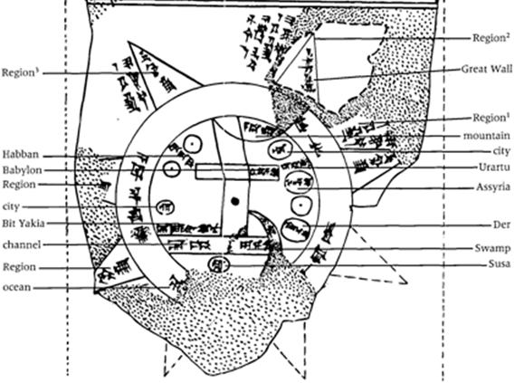
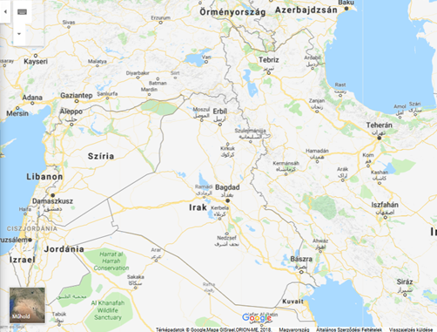

Slide 10
Kozmológiai mítoszok
Történeti fejlődés a kezdetektől
Két egymást követő kozmológia, az utóbbi az első újrafeldolgozása
Első verzió: ősóceán, istenszülők, istenpárok, ősdomb, „Amikor a Föld az Égtől elvált”: Ég (An), Föld (Enki), Levegőég/szél (Enlil) és Ninhursag (hegyvidék)
Hasonlóság az egyiptomi kozmológiával: ősóceán (Nun), ősdomb (beriben), Ég (Nut) és Föld (Geb) közti levegőég (Su)

Slide 11
„Babiloni teremtéstörténet” Enūma eliš
Kozmikus események narratívája, melynek lényege a jelenlegi világrend létrejötte, annak vallási centrumával
A kéziratok első évezrediek, de a történet jóval korábbi sumer narratívából származhat, az ékírásos hagyomány szerves része (Berossos is ismeri).
A különböző lelőhelyekről származó kéziratok azonosak – standard szöveg, a két verzión kívül nincsenek egyéb variánsok (kivétel Sîn-ah-eriba újévi templomának dekorációját)
Az akkád nyelv ún. himnikus-epikus dialektusban íródott, két verzió (babilóni és asszír), a babilóni verzió lehet a régebbi.
A kompozíció keletkezése nem ismert, az 1-5 tábla lehet az alapmű, illetve a 6. és 7. táblával kiegészített verzió kassú kori (Kr.e 15-12 század), de ebből az időszakból egyenlőre nincs korai változat.
Legszorosabb kapcsolat az An-Anum listában szereplő Maduk nevekkel (eposz 7. táblája). Esetleg nyugat sémi, Amurru eredetű az alapmű (tenger legyőzése, mint téma nem szerepel a sumer szövegekben, viszont ilyen tartalmú ugariti mítoszt ismerünk.
Hasonlóság az óbabiloni korból származó Anzu mítosszal – sorstáblák birtoklása, mint fegyver
A hetes szisztéma alkalmazása: első három isten generáció (víz, föld, ég istenei), a következő három isten, mint a világot mozgató erők és végül a hetedik az embert létrehozó Marduk.
Rituális kontextus: babiloni újévi ünnepek során (a 4. napon) recitálták (hellenisztikus kori forrás)

Slide 12
Istenek
Világ teremtése során, nemzés útján keletkeztek
A teremtés során valamely szférához (égi és földi, illetve alvilági) rendeltek
Közös elemek: a teremtett világhoz tartoznak, valamely istencsoport illetve istencsaládhoz tartoznak, emberfeletti jellemzők (pl. hallhatatlanság, melammu), zömében antropomorf, saját kultusz, illetve kultuszhely, egyedi szimbólumok (pl. Samas napkorong), egyedi tulajdonságok és reszortok (pl. bizonyos foglalkozások védőistenei)

Slide 13
Mezopotámiai istenek: az istenlisták
A mezopotámiai istenek szisztematikus katalógusa, istenek egymás közti viszonyának magyarázata (Litke)
geneológia, istenek rangsora
III. évezred elejétől későkorig, egynyelvű (sumer) és kétnyelvű (sumer-akkád) listák, legkorábbi egy Farai szöveg (kb. 500 istennév)
két féle elrendezés: lexikális és „mitológiai/irodalmi”, a lexikális vagy teológiai listák a lexikális hagyomány része, a standard I. évezredi listában isteni háztartások szerint, An = Anum I. évezredi kanonikus/standard lista, a királyfeliratok, istenhimnuszok és mitológiai kompozíciókban meghatározott istenek meghatározott sorrendje

Slide 14
Enlil, a Nagy Hegy
A korábbi kozmológiai hagyományban a világ megteremtője, illetve az emberiséget elpusztító vízözön okozója (Atrahasis, Gilgames)
ED kortól adatolt (istenlisták)
Nevének jelentése bizonytalan: EN = úr, LIL2 = szellem (spirit) vagy szél, száma: 50, csillagkép: Orion
Apja Anu (An-Anum listában Enki), Felesége Ninlil, fiai Ninurta, Ningirszu és Namtar, Nergal, Ninazu, Inanna, Utu, Adad
temploma é-kur (A hegy háza) Nippurban, valamint további szentélyei Assur (óasszír kor), Babilon (óbabiloni kor), Dúr-Kurigalzu (közép-babiloni kor)
„a megváltoztathatatlan sors megszabója”
„az istenek királya”, „minden ország királya” (szarvkorona)
„az ország feletti királyság” biztosítója (3. évezred közepétől)

Slide 15
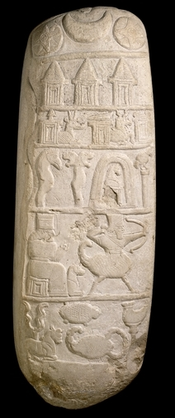
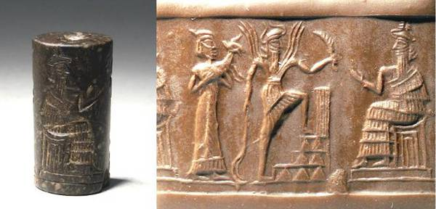
Enlil

Slide 16
Marduk
OB kor előtt Babilon város lokális istensége, OB kortól istenek királya és „minden ember feletti enlilség” (CH prológus), világ megteremtője (Bab. teremtéstört.)
Neve (Marduk, illetve Marutuk) vsz. egy ismeretlen nyelvi szubsztrátumhoz kapcsolható, logografikus írásmód: AMAR.UTU
Fő kultuszhelye Babilon (Esagil és Etemenanki), de kultusza Szippar, Borszippa és Nippur városokban is.
Eredeti karaktere nem világos, későbbi, birodalmi istenként Enlil szerepét veszi át, illetve OB kortól a ráolvasásokhoz kapcsolódik, száma: 50 (= Enlil), csillag: Jupiter
Apja Enki/Ea, felesége Szarpanítu, fia Nabú
Szimbóluma: ásó (marru) alapján talán az öntözőcsatornákhoz kapcsolódik vagy vegetációs istenség
Szinkretizmus: Enlil (istenek királya), Asalluhi (ráolvasások), Ninurta (káoszt jelképező erők elpusztítója)

Slide 17
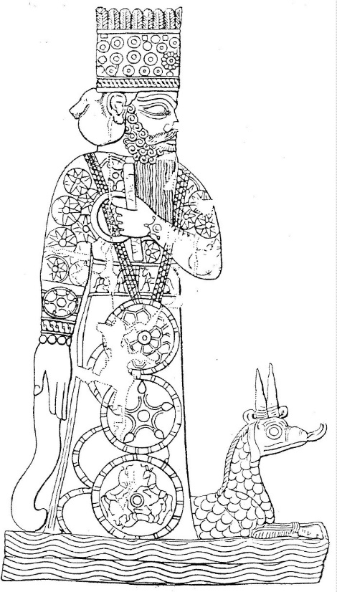
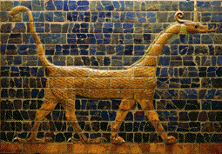
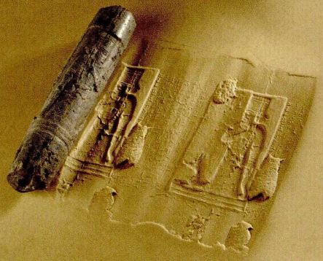
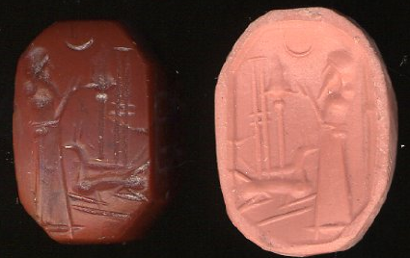
Marduk

Slide 18
Assur
Az OA kortól Assur város lokális istensége, az MA kortól az ország, majd a birodalom első számú istene
Neve azonos a város nevével vagy fordítva, a név etimológiája nem ismert.
Sem családja sem az asszír istenek panteonjában elfoglalt helye, illetve mitológiai története sem ismert, nincs egyedi karaktere, jelentősége a város felemelkedésével párhuzamosan nő, a legszorosabban Assur város hegyéhez kötődik.
Egyedüli kultuszhelye Assur, rövid időre Kar-Tukulti-Ninurta
Assur isten szoros kapcsolata a város uralkodójával OA kortól: „Assur helytartója”, MA kortól „Assur isten országa” – kultuszához minden tartomány hozzájárul , MA kortól a birodalom legfőbb istensége, az asszír identitás megtestesítője, NA időszakban az asszír király Assurt testesíti meg

Slide 19
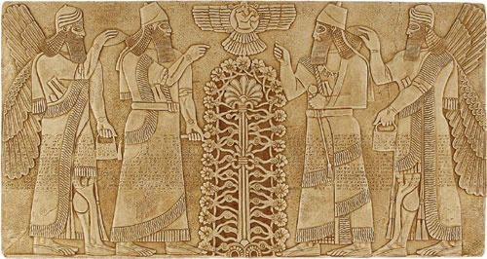
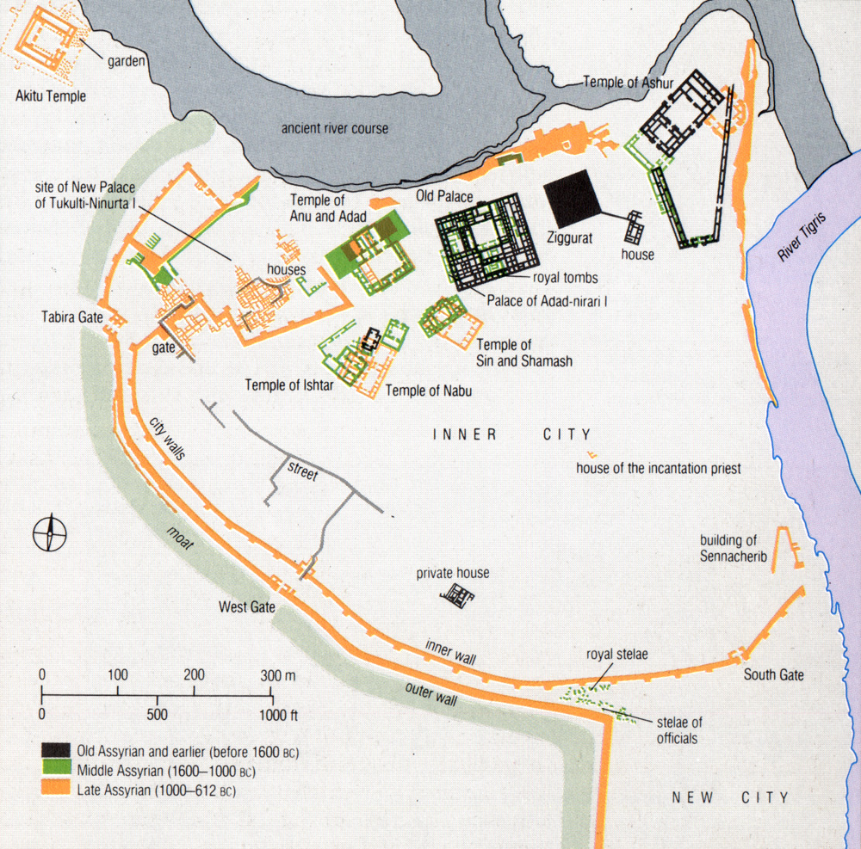
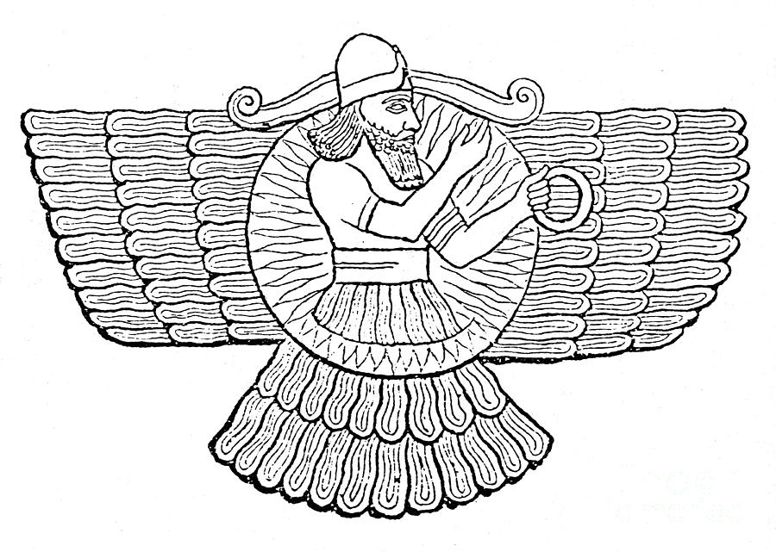

Slide 20
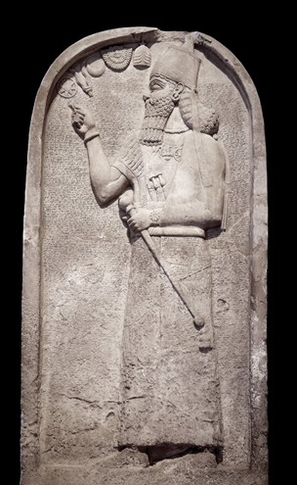
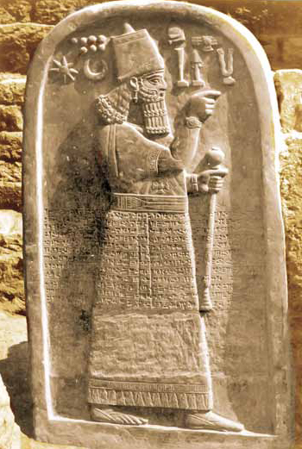

Slide 21
A templom
Az istenség lakóhelye, rezidenciája, melyben családjával és udvartatásával székel.
Sumer e2, akkád bītu jelentése: lakóház, háztartás
Magában foglalja az isten és családja által használt reprezentációs és lakóhelyiségeket valamint a gazdasági tevékenységek helyiségeit.
A kultusz = az istenek táplálása, napi két alkalom (az ember kötelezettsége)
A király szerepe: ‚x isten táplálója’ vagy ‚x templom táplálója’ (titelatúra a 3. évezredtől)
Az isten ellátása és a város/állam jóléte összefügg
A vallási rituálék kizárólagos helyszíne (kultusz a városban!), az istenség, a kultuszhelye és a település szoros egységet alkot, szakrális topográfia

Slide 22
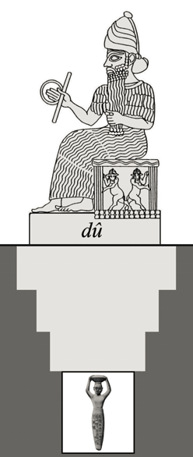
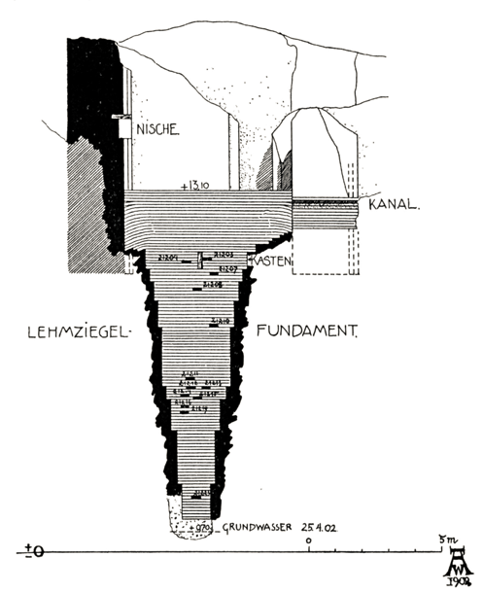
Schaudig: The restoration of temples in the Neo- and Late-Babylonian Periods

Slide 23
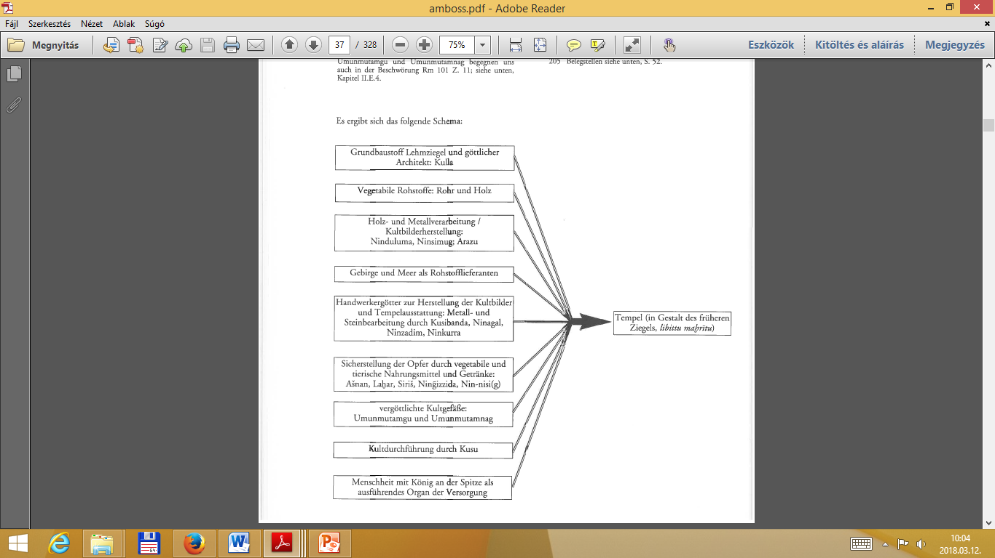
Amboss: Mesopotamische Baurituale aus dem 1. Jahrtausend v. Chr.

Slide 24
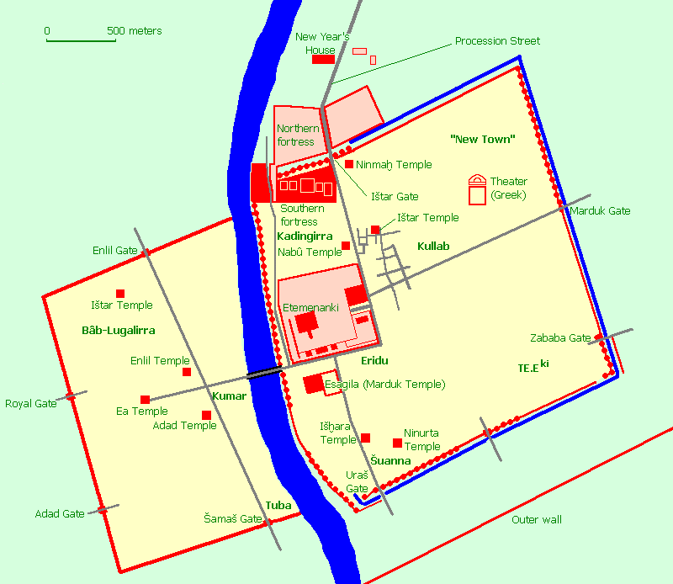
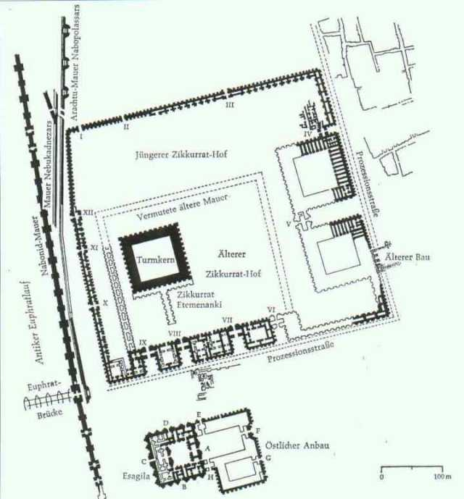
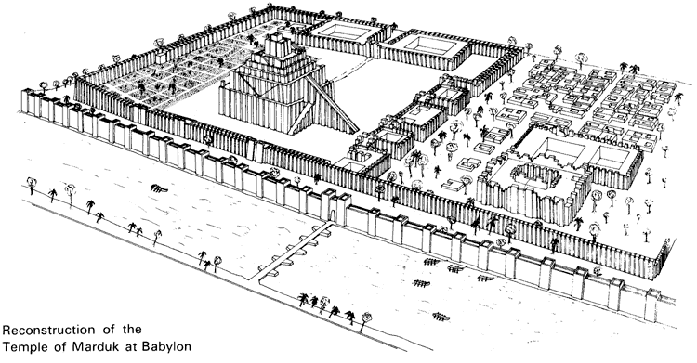
Babilon
Babilon

Slide 25
Templomi kultusz jellemzői
lokalitás és univerzalitás
Sumer elnevezések, archaizálás, a nevek utalhatnak az istenség egyedi jellemzőire
Kontinuitás = ugyanazon a helyen, folyamatosan jelen lévő szent hely
Komplexitás = összetett intézményi struktúra, hierarchizált szerkezet
identitás = lokális identitás, régiós identitás meghatározó része

Slide 26
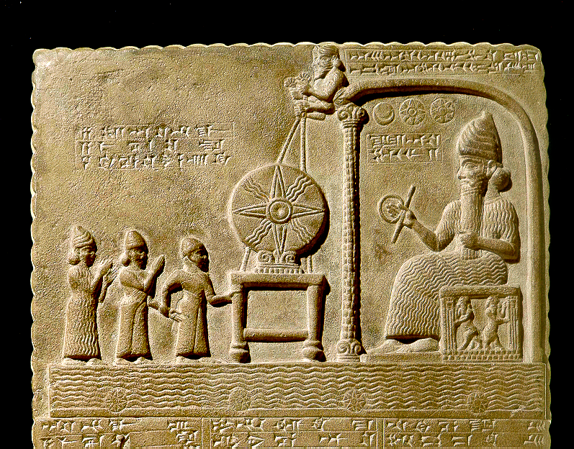
Samas a szentélyében
Áldozati rítus, III. Tukulti-Ninurta palotadomborművéről, Kalhu

Slide 27
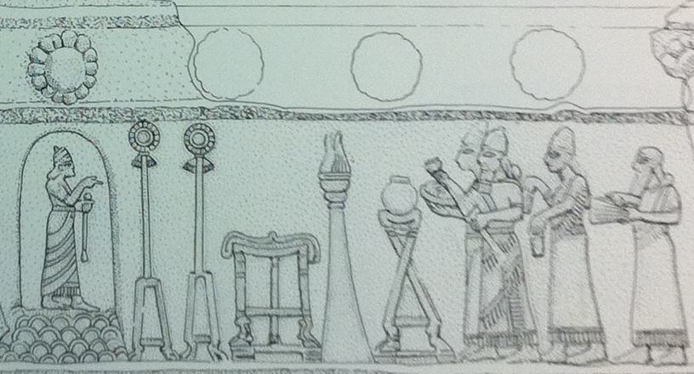
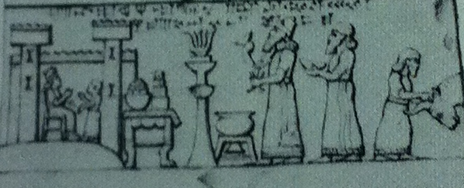
nignakku edény
adagurru edény

Slide 28
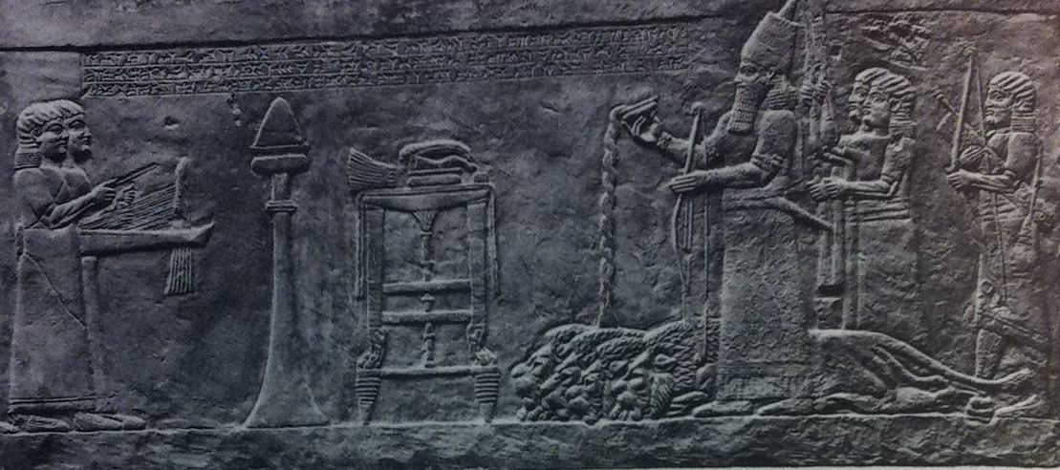
nignakku edény
oltár
mersu
^{uzu}šumȗ
^{uzu}himṣu
^{uzu}imittu
kenyerek

Slide 29
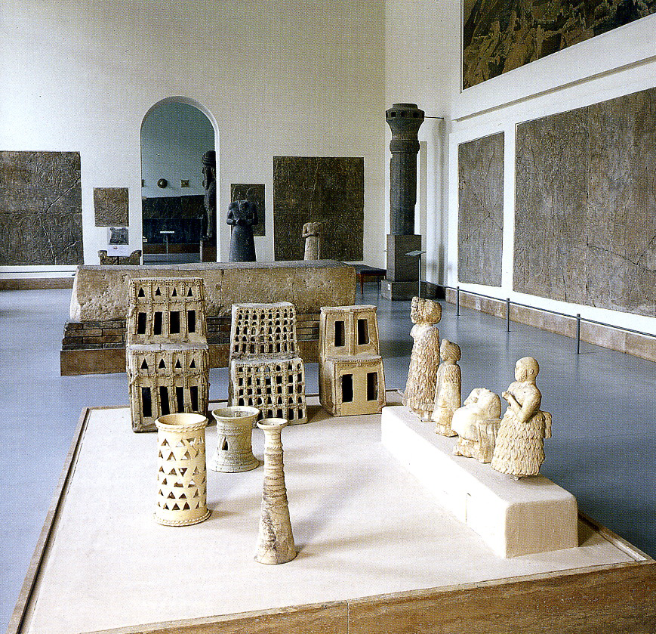
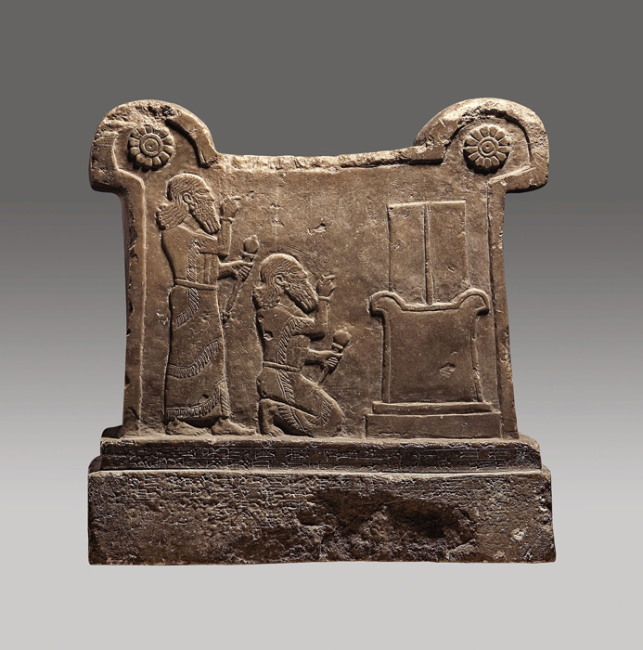
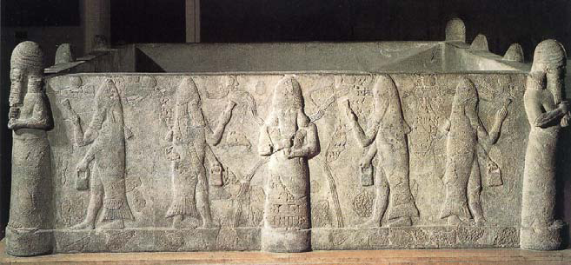
Tem

Slide 30
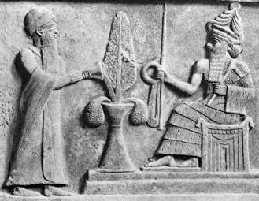
Libációs áldozat

Slide 31
A mágia
Nem választható el a vallás fogalmától, illetve a legitim vallási hagyomány része
Kulcsfogalmak: előjel, ráolvasás, varázslás/rontás, feloldás
bipoláris rendszer: rontás versus feloldás vagy varázsló versus ráolvasópap
Területek: béljóslás tudománya (egyben olajjóslás), csillagászati előjelek tudománya, ráolvasópap tudománya (ártó varázslat, ártó előjelek, démonűzés)

Slide 32
Jóslás: előjelek értelmezése
Az előjel az istenség kódolt üzenete
Típusai:
észlelés szerint: égi és földi
értelmezése szerint: kedvező, kedvezőtlen, semleges
eljárás szerint: előidézett (omina impetrativa) vagy spontán előforduló (omina oblativa), emberi közvetítőn keresztül
technika szerint: olajjóslás, füstjóslás, lisztjóslás, béljóslás, csillagjóslás

Slide 33
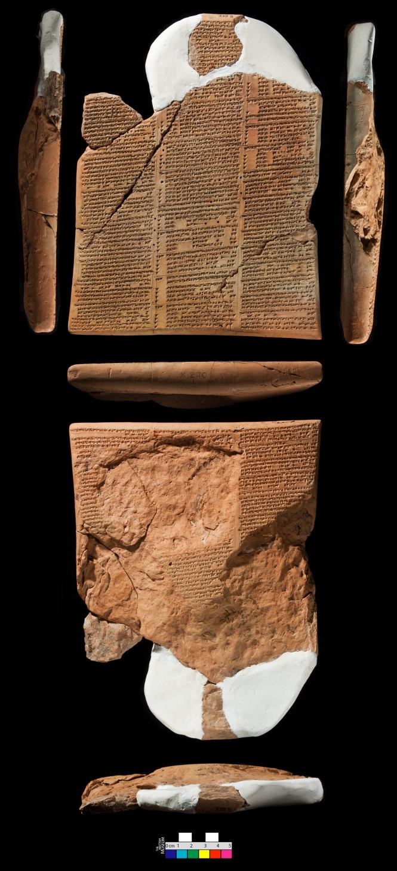
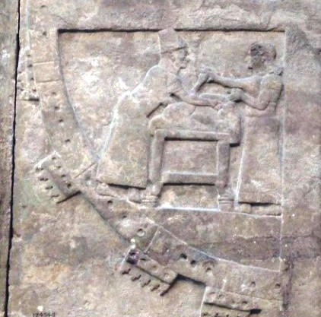
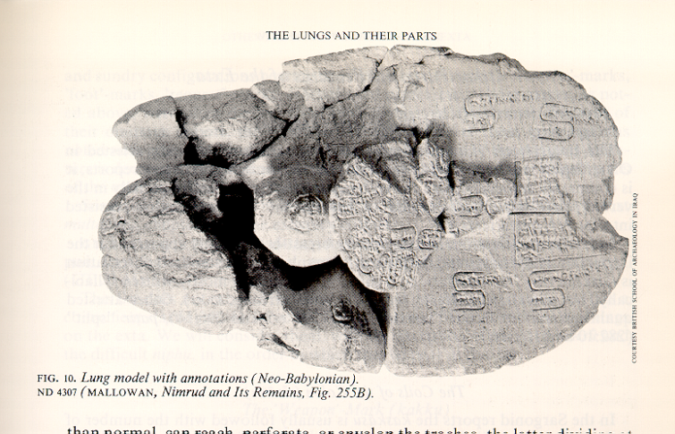
Az Ég és Föld jelei

Slide 34
A előjel értelmezés módjai és eljárásai
Sohasem foglalták össze, az ókori forrásokból rekonstruáljuk, a protasis és az apodosis közti összefüggések vizsgálatán alapul
Általános értelmezési módok:
Hasonlóságon alapuló értelmezés (pl. hasonló hangzás vagy hasonló jelentés)
Szimbolikus asszociáción alapuló értelmezés (oppozícióba állítás, színszimbolika, állatszimbolika)

Slide 35
Oppozíción alapuló
Bal-jobb oldali oppozíció
Ha a torszülött szarva a jobb oldalon van, a herceg segédcsapatai lesznek. (šumma izbu)
Ha a torzszülött szarva a bal oldalon van, az ellenség: ugyanaz (azaz segédcsapatai lesznek). (šumma izbu)
Ha a birka megharapja a jobb lábát, az ellenség állandóan az ország ellen támad (šumma ālu)
Ha a torzszülöttnek hiányzik jobb füle – a király uralma véget ér, palotája elpusztul, a város nemesei megdöntik a hatalmát, a királynak nem lesz tanácsosa, az ország hangulata megváltozik, az ország nyája megfogyatkozik, az ellenségnek ígéretet teszel. (šumma izbu)

Slide 36
Részletek a „Ha a város” (Šumma ālu) ómensorozatból
Ha sédu-démont látnak a házban: a ház [elpusztul].
Ha a sédu-démon állandóan ijesztget a házban: [ditto].
Ha a sédu-démon állandóan kiabál a ház kapujánál: [ditto].
Ha halotti szellemet látnak a házban: [a ház] elpusztul.^{(5’)}
Ha a halotti szellem állandóan ijesztget a házban: ditto.
Ha a halotti szellem állandóan kiabál a ház kapujánál: ditto.
Ha a halotti szellem kiáltozik, és (valaki) halló hallja őt: csüggedés.
Ha a halotti szellem állandóan megijeszti őt: (annak az embernek) véget érnek a napjai.
Ha a halotti szellem a (páciens) ágya alatt zihál: a fekvőhely megváltozása […] ^{(10’)}
Ha halottat látnak a házban: a ház elpusztul.
Ha a halott állandóan ijesztget a házban: ditto.
Ha a halott állandóan kiabál a ház kapujánál: ditto.
Ha a hallulája-démon állandóan a házban kószál: a ház rommá válik.
Ha a hallulája-démon a ház ablakából (nedvességet) csepegtet a (ház) lábazatára: ditto.^{(15’)}
Ha a hallulája-démon egész nap ditto: a város rommá válik.

Slide 37
Szimbolikus asszociáción alapuló
hasonló jelentés
Ha az újszülött rövid, a háza rövid (életű) lesz. (šumma izbu sorozat)
Ha valakinek rövid/hosszú az arca, annak az élete rövid/hosszú lesz. (fiziognómiai ómensorozat)
hasonló hangzás
Ha valaki miḫru-fáról álmodik, annak nem lesz ellenfele a palotában (māḫiru) šumma ālu - álomómen
színszimbolika
Ha az anyajegy nagyon fehér, ez az ember szegény lesz. (fiziognómiai ómensorozat)
Ha az anyajegy nagyon zöld, ugyanaz (a jelentése). (fiziognómiai ómensorozat)
Ha az anyajegy nagyon vörös, nagyon gazdag lesz. (fiziognómiai ómensorozat)
Ha valakinek az arca fehér kelésekkel van tele, Samas isten keze, meg fog gyógyulni. (diagnosztikai ómensorozat)

Slide 38
Jóslás és politika
Téged kérdezlek Samas, a hatalmas úr, hogy vajon Assur-ban-apli Assur-ah-iddina Asszíria királyának fia elküldje-e Nabú-sara-uszurt, a rab-muqi tisztviselőt Egyiptomba? Meg fogja-e tenni mindazt, amit Assur-ban-apli elrendel számára?
Állj mellém, a te nagy istenségednek megfelelően helyezd el ebben a birkában az igaz igenlő választ, a kedvező kilátást, a kedvező jelet, és vétesd azt velem észre.
Jusson el a kérdésem a te felséges színed elé, Samas, hatalmas úr válaszolj nekem a jóslás üzenetével.

Slide 39
Bajelhárítás és démonűzés
Okai : tisztátalanság, szakrális vétség, vallási tabuk áthágása, istenség haragja
Bajelhárítás területei: ártó varázslat megszűntetése, kedvezőtlen előjelek feloldása, ártó halotti szellem és ártó démon elűzése, gyógyító rituálék, szerelmi mágia
Bajelhárító rituálék típusai a ráolvasás sorozatok címei és témái alapján: pl. Maqlû (jelentése: „égetés”) az ártó varázsló által végrehajtott rontás ellen

Slide 40
Namburbi rituálé a halotti szellem elhárítására
Ha halotti szellem kiabál valakinek a házában, (valaki) meg fog halni (annak) az embernek a házában. Ha a gonoszság megjelenik valakinek a házában, (akkor) azért, hogy az a gonoszság az emberhez és a házához ne közeledjen,⁽¹⁾
mutasson be (a páciens) délután merdītu-áldozatot Samasnak. Reggel (a következő napon) a pusztában egy elhagyatott helyen, tisztítsd meg a földet, hints (a földre) tiszta vizet, Samas elé állíts oltárt, kétszer 3 porció
isqūqu-lisztet helyezz (az oltárra), helyezz el (az oltáron) datolyát és šasqû-gabonát, rakj (az oltárra) mézzel és vajjal (készített) mersu-kalácsot, állíts fel egy adagurru-edényt (és) szúrj le egy nyilat (a földbe).
Állíts fel egy burāšu-aromát (égető) füstölőt (és) végezz libációs áldozatot elsőrangú sörrel. Az (oltár) jobb oldalára, a nyugati irány árnyékában szórj […] és önts […], végezz libációs áldozatot pirított gabonából (készített) sörrel!
Mond a következőt: „A kiabáló halotti szellem gonoszsága ne közeledjen a házamhoz!” ⁽¹⁵⁾

Slide 41
Részlet a Gonosz Utukkú-démon sorozatból
Bizony gonosz vagy, bizony gonosz vagy,⁽¹⁾ Alú-démon bizony gonosz vagy. ditto aki az emberre omló falként pusztítasz, ditto a szájat betömöd, a lábakat megkötözöd. ditto aki nem beszél,⁽⁵⁾ ditto akinek felismerhetetlen az alakja, ditto akinek nincs füle (azaz aki nem hall), ditto aki arctalan, ditto aki a nappali fényben nem látható, ditto aki rossz álommal töltöd el az éjszakai ágyán fekvő embert,⁽¹⁰⁾ ditto aki az álom elrablója, aki kész (annak) elrablására, ditto az éjszaka vándora, aki tisztátalan kezét nem tisztítja meg, ditto aki az áldozatára lesve vadszamárként száguld, ditto aki nem ismeri az áldozati felajánlást, akinek nem áldoznak pirított gabonát, ditto aki hajóként suhan,⁽¹⁵⁾ ditto aki fekvőhelyként nyúlik el, ditto aki rossz álomként hajszolja (a pácienst), ditto aki úgy repül, mint éjszaka a denevér a barlangban, ditto aki éjszaka úgy repül, mint a madár a sötétben, ditto aki lepelként borul az emberre,⁽²⁰⁾ ditto aki hálóként hullik az emberre, ditto aki láthatatlan, mint az éjszaka, ditto aki mint a városi róka csendesen oson.
Én vagyok a ráolvasó-pap, a šangamahhu-pap, Eridu rítusainak megtisztítója. Én vagyok a követ, az Ea isten előtt járó,⁽²⁵⁾ Marduk követe vagyok, a bölcs ráolvasó-pap, Ea elsőszülöttje. Eridu ráolvasó-papja vagyok, aki az ő (azaz Enki) ráolvasásának mestere.
Távozz el tőlem gonosz Alú-démon, fordulj vissza! Sztyeppe-lakó menj a pusztaságba! Ea, a hatalmas úr küldött engem,⁽³⁰⁾ ráolvasásait az én szám számára alkalmassá tette, ő adta a kezembe a tiszta rítusok hét füstölőjét. A jobbomban tartottam a hollót, az istenek hírnök madarát, a sólymot, a nemes madarat pedig a balomból a te gonosz arcod felé irányítottam. Félelmetes vörös színű öltözékbe burkolóztam veled szemben,⁽³⁵⁾ tiszta testemet vörös színű ruhába, félelmet sugárzó ruhába öltöztettem ellened.
Az ajtó szemöldökfájára egeret akasztottam, baltu-cserje egyik hajtását agyagszögre akasztottam. A testedet korbáccsal hervasztottam, ahogy az elbitangolt szamár (esetében).
Távozz gonosz Utukkú-démon, tűnj el gonosz alû démon!⁽⁴⁰⁾ Tűnj el gonosz Alú-démon a védőistenének fia (azaz a páciens) testéből! A ház istenének szentélyében ne álldogálj, ne tartózkodj ott, A ház sarkában ne álldogálj, ne tartózkodj ott! Bizony én állok a szentélyben és te nem tudsz beszélni, Bizony én állok a ház sarkában és te nem tudsz beszélni,⁽⁴⁵⁾ Bizony én állok a ház szögletében és te nem tudsz beszélni. Távozz el messze gonosz Utukkú-démon, gonosz Alú-démon menj a pusztába! A te lakóhelyed elzárt hely, a székhelyed elhagyott, puszta ház.⁽⁵⁰⁾ Távozz el tőlem!

Slide 42
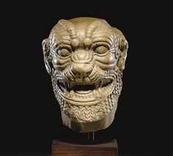
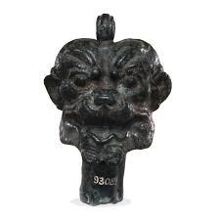
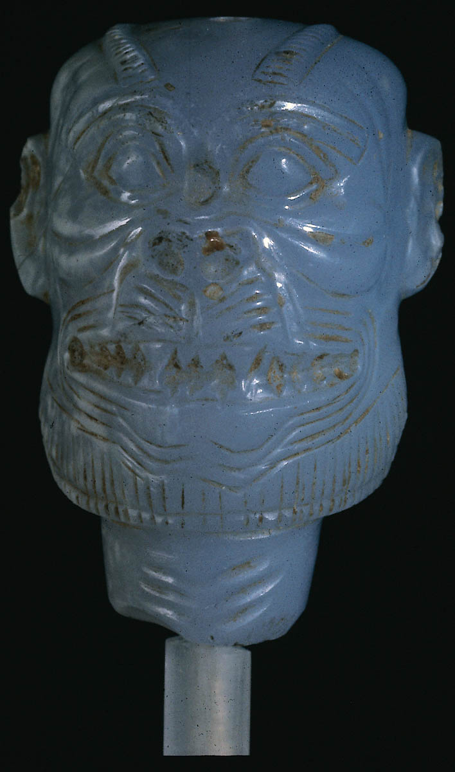
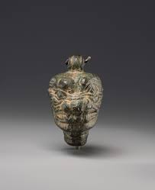
Pazuzu

Slide 43
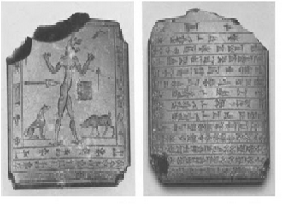
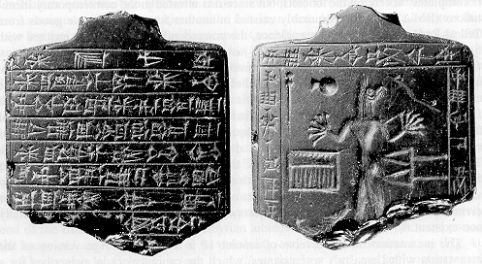
1. típus

Slide 44
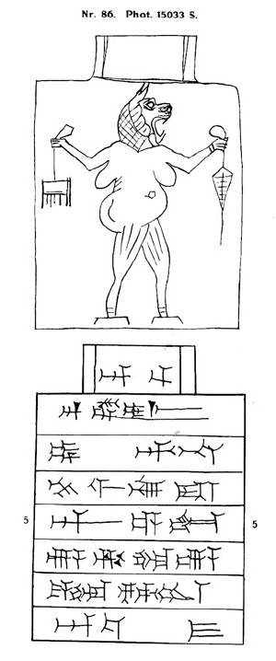
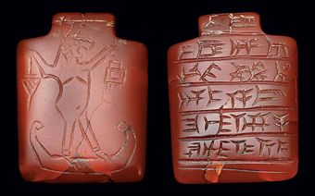
2. típus

Slide 45
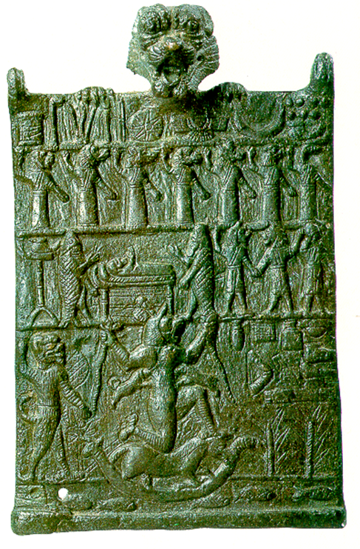
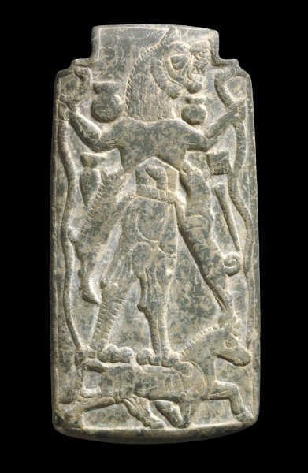
3. típus

Slide 46
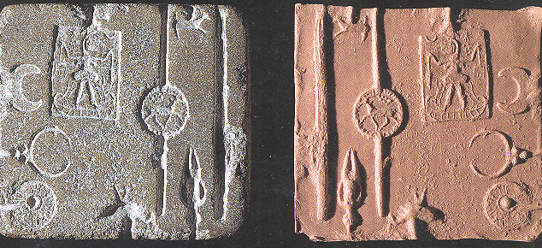
Lamaštu amulett öntőforma Aššurból

Slide 47
Rajzolt Lamaštu amulett
Amikor Lamaštu (elleni) rituálét végzel, rajzold Anu lányát (azaz Lamaštut) a (lakóház) ajtajának jobb és bal oldalára valamint a hálószoba felé (vezető) ajtóra. Anu lányának jobb és bal oldalára rajzolj kutyát, disznót, olajlámpást, skorpiót, szövőorsót, fésűt, tükröt, szamár alsó lábszárát, a kezeiben (pedig) tartson kígyókat.
(III. tábla 1-7 sorai)

Slide 48
Halál, halotti kultusz (Források)
Források: irodalmi szövegek az alvilág leírásával (Innin Alvilágjárása, Gilgames VII. tábla, Egy asszír herceg alvilágjárása, Gilgames halála, Ur-Namm,a halála, Nergal és Ereskigal), „funeary text” (pl. kalhu-i kiráyné sírokban), mágikus-bajelhárító szövege a halotti szellem támadása ellen.
Régészeti források: királysírok (Ur, Assur, Kalhu), magánsírok lakóházakban (pl. Ur, Uruk, Assur)

Slide 49
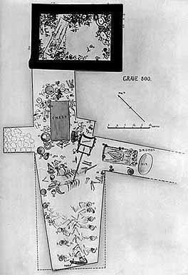
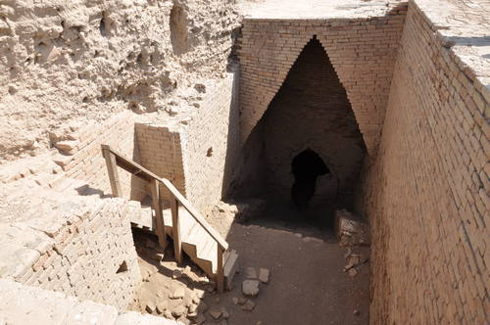
Ur-i királysírok
1922-1934 C. Leonard Woolley: 1850 sír, köztük 17 tombs „királysír’.
A sírok többsége 2600 körül
www.mesopotamia.co.uk/tombs/home_set.html
A leletanyag a British Museumban

Slide 50
Kalhu-i királynősírok
1988 április, the Iraqi Department of Antiquities and Heritage, ÉNY-i palota egyes helyiségeinek járószintje alatt, 4 sír
1 női holtest, nem azonosítható– Tomb 1
Yaba, III Tukulti-apal-esarra (744-727) felesége – Tomb 2
Banitu, V. Sulmánu-asaridu (726-722) felesége – Tomb 2
Atalia II. Sarrukín (721-705) felesége – Tomb 2
Mullissu-mukannisat-Ninua, II. Assur-nászir-apli (883-859) felesége – Tomb 3
3 koporsó, melyekben legalább 12 halott

Slide 51
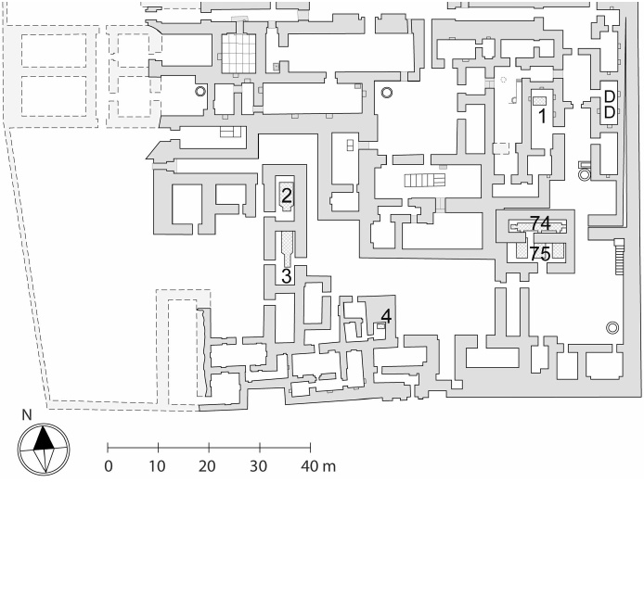
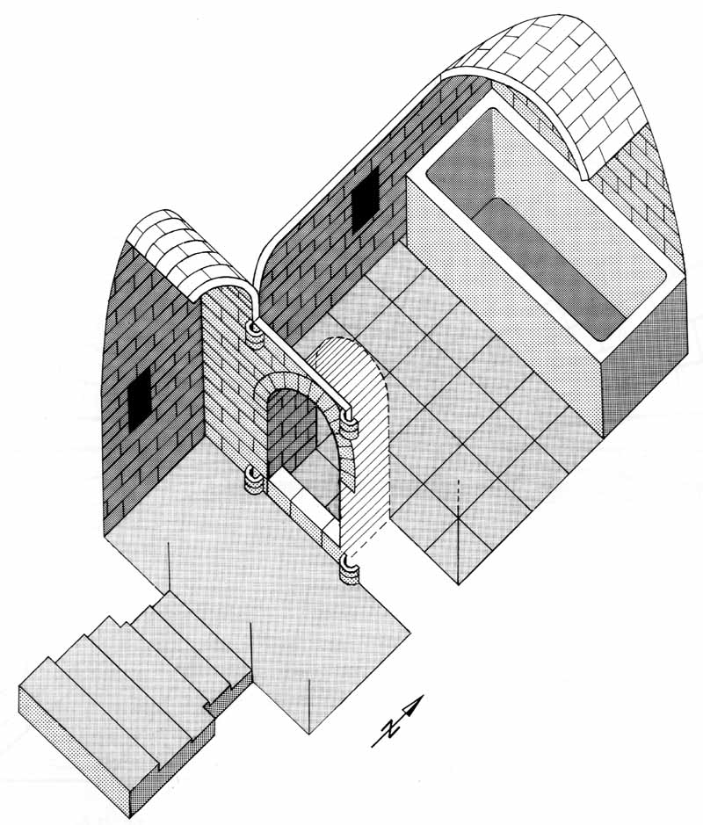

Slide 52
„funerary text”
Mulisszu-mukannisat-Ninua tulajdona, aki (II.) Assur-nászir-apli, Asszíria királyának palotaúrnője (és) (III.) Sulmánu-asarédu, Asszíria királyának [édesanyja].⁽¹⁻³⁾
Ezután senki, se a király kegyeltje (ágyasa), se a palota úrnője ne legyen ide elhelyezve.⁽⁴⁻⁵⁾
Ez a kőszarkofág a helyéről ne legyen elmozdítva! Ha valaki ezt a szarkofágot a helyéről elmozdítaná, annak halotti szelleme a halotti szellemeknek járó temetkezési áldozatból ne részesüljön.⁽⁶⁻¹²⁾
Ez Samas (és) Ereskigal (sérthetetlen) tilalma.⁽¹³⁾
(Mulisszu-mukannisat-Ninua vagyok,) a leánya Assur-nírka-dayyanninak, aki (II.) Assur-nászir-apli, Asszíria királyának főpohárnoka. ⁽¹⁴⁻¹⁶⁾
Ha ezután bárki, aki a „trónomat” a halotti szellemek elől eltávolítja, annak halotti szelleme az (áldozati) ételből ne részesüljön. ⁽¹⁷⁻²¹⁾
A jövőben valaki burkoljon (halotti) lepelbe, kenjen be olajjal (és) áldozzon juhot (számomra)! ⁽²²⁻²⁴⁾

Slide 53
Az Alvilág
Több terminus, leggyakrabban: „A soha vissza nem térés országa” vagy Erkalla/Irkalla
Halotti szellemek valamint az alvilági istenek lakóhelye
Az Alvilágra a halott egy utazást követően jut el (pusztán és folyón való átkelés)
Alvilág az élők világának ellentéte
Társadalmi státusz szerint eltérő helyzet (uralkodók versus közemberek l. Gilgames vagy asszír herceg alvilágjárása)
Halott szellem jóléte a halotti áldozat függvénye

